Slide 1

Las huellas de mis compis
SEÑO
MARIBEL
CURSO 2025-2026

Slide 2
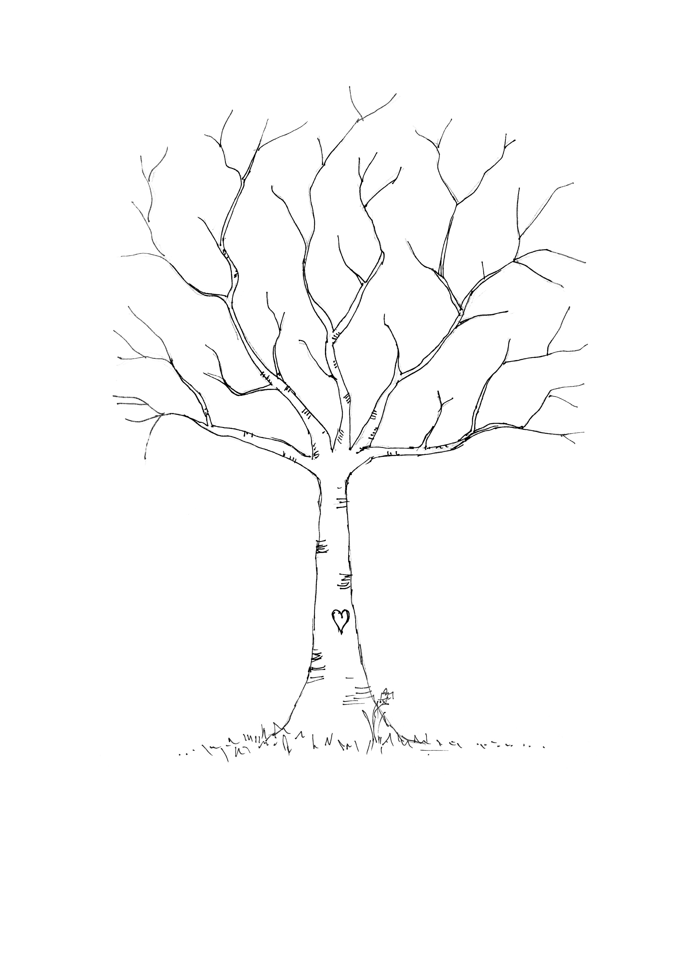
Las huellas de mi clase
SEÑO
MARIBEL
CURSO 2025-2026

Slide 3

Las huellas de mi clase
SEÑO
MARIBEL
CURSO 2025-2026

Slide 4
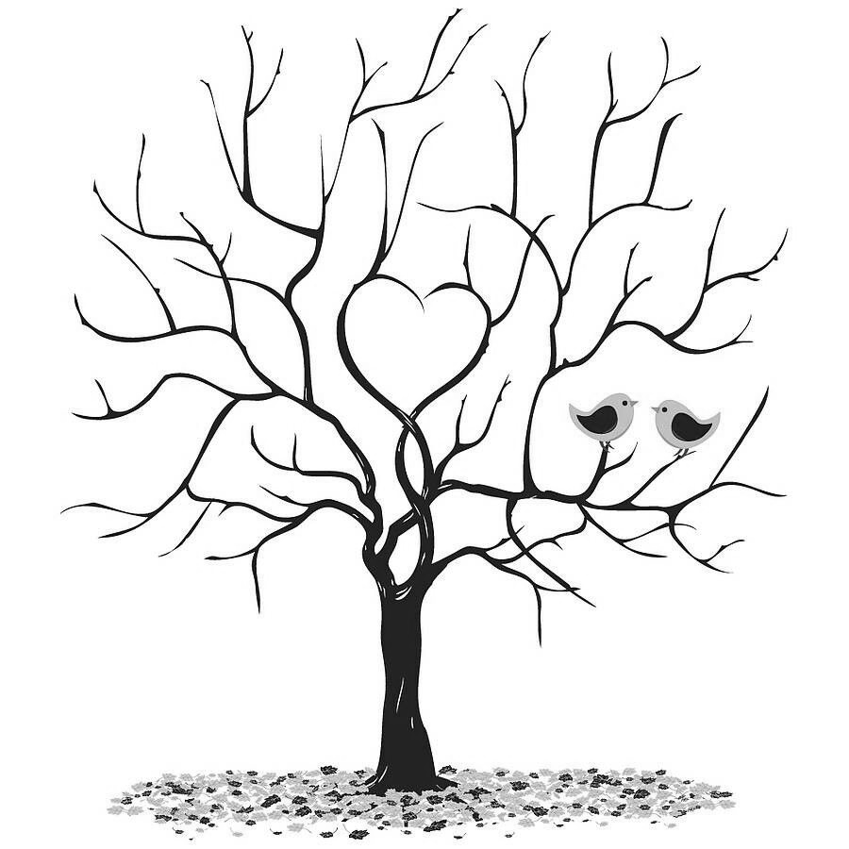

Las huellas de mis compis
SEÑO
MARIBEL
CURSO 2025-2026

